Slide 1

Somos un ecosistema de desarrolladores de software

Slide 2





Introducción a Java Script

Slide 3

Number
Propiedades
En Javascript, los números son uno de los tipos de datos básicos (tipos primitivos), que, para crearlos, simplemente basta con escribirlos literalmente.

Slide 4

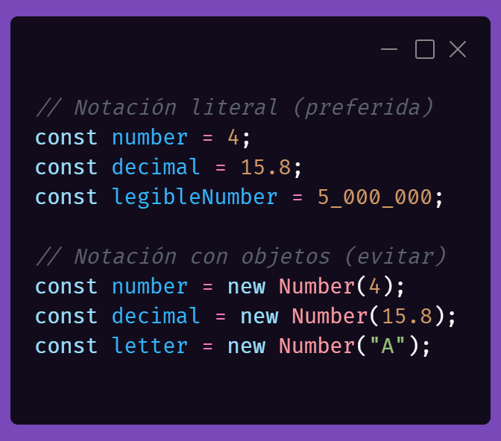
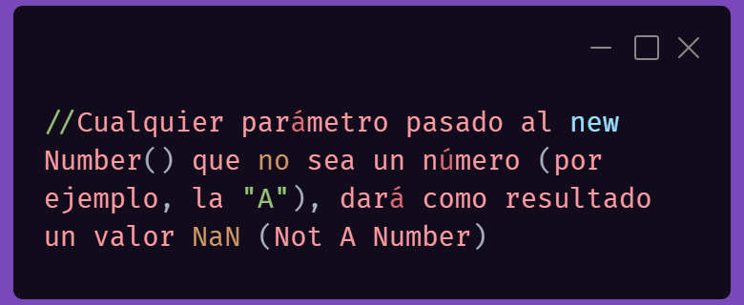
Number
Propiedades
Constructor | Descripción
new Number(number) | Crea un objeto numérico a partir del número number pasado por parámetro.
number | Simplemente, el número en cuestión. Notación preferida.

Slide 5
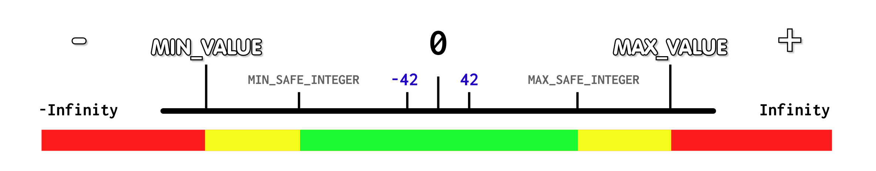
Number
Rangos Numéricos
Algo que hay que tener muy claro en Javascript (y en general, en programación, ya que no es algo propio de Javascript) es que cuando trabajamos con datos numéricos, es posible que ciertos números no se puedan representar exactamente, y no sean tan precisos como nos gustaría.

Slide 6
Number
Rangos Numéricos
Constante | Valor en Javascript | Descripción
Number.MAX_VALUE | ~ 2¹⁰²⁴ | Valor más grande
Number.MIN_VALUE | ~ 5×10⁻³²⁴ | Valor más pequeño
Number.MAX_SAFE_INTEGER | 2⁵³-1 | Valor seguro más grande
Number.MIN_SAFE_INTEGER | -(2⁵³-1) | Valor seguro más pequeño
Number.EPSILON | 2⁻⁵² | Número muy pequeño: ε
Number.POSITIVE_INFINITY | Infinity | Infinito positivo: +∞
Number.NEGATIVE_INFINITY | -Infinity | Infinito negativo: -∞

Slide 7
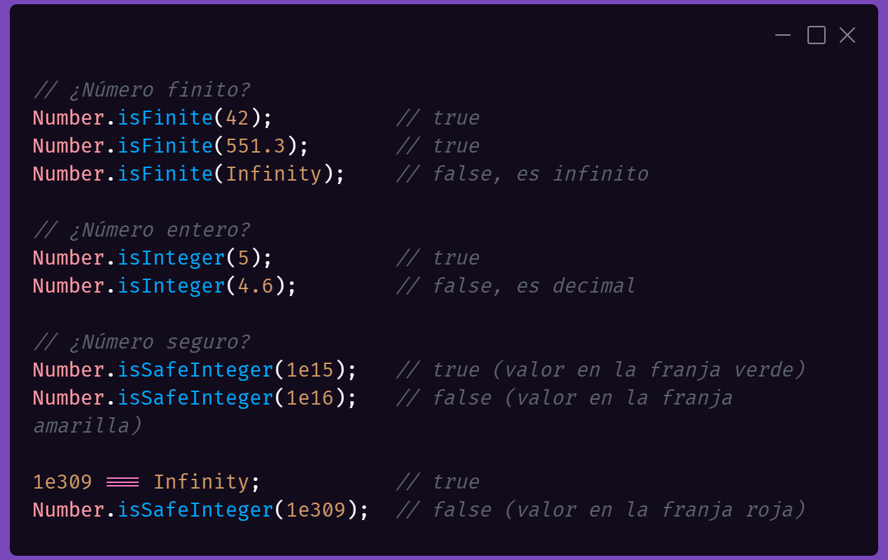
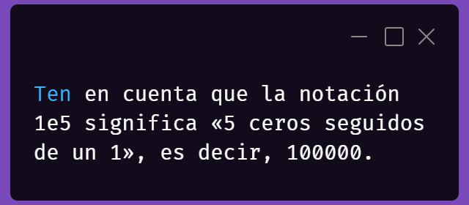
Number
Comprobaciones numéricas
Método | Descripción
Number.isFinite(number) | Comprueba si number es un número finito.
Number.isInteger(number) | Comprueba si number es un número entero.
Number.isSafeInteger(number) | Comprueba si number es un número seguro.

Slide 8
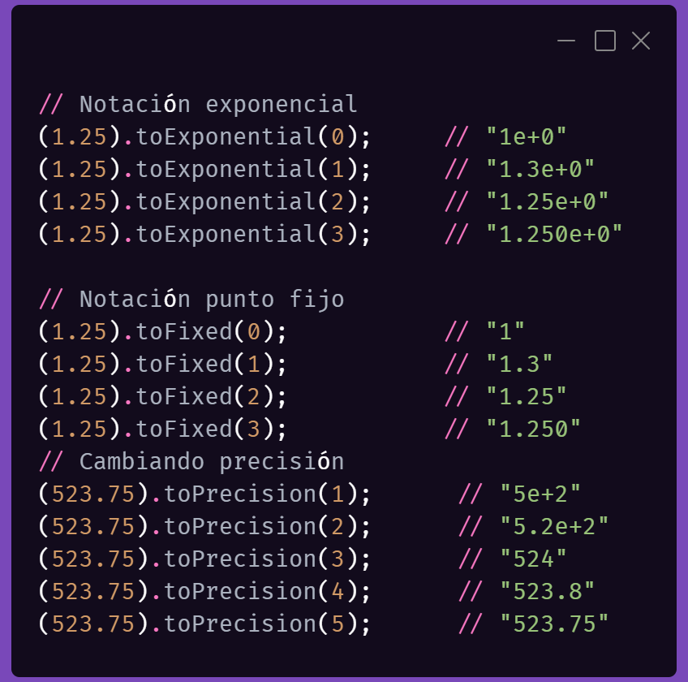
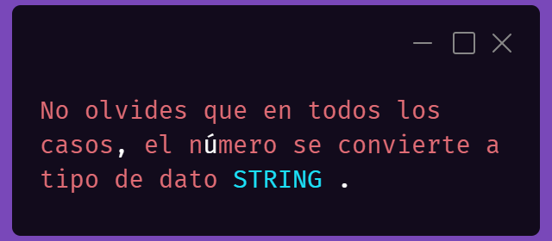
Number
Representación numérica
Método | Descripción
.toExponential(digits) | Convierte el número a notación exponencial con digits decimales.
.toFixed(digits) | Convierte el número a notación de punto fijo con digits decimales.
.toPrecision(size) | Utiliza size dígitos de precisión en el número.

Slide 9
Number
Convertir texto a números
Método | Descripción
Number.parseInt(text) | Convierte un STRING text en un NUMBER entero.
Number.parseInt(text, radix) | Idem, pero el STRING tiene un número en base NUMBER radix.
Number.parseFloat(text) | Convierte un STRING text en un NUMBER decimal.
Number.parseFloat(text, radix) | Idem, pero el STRING tiene un número en base NUMBER radix.

Slide 10
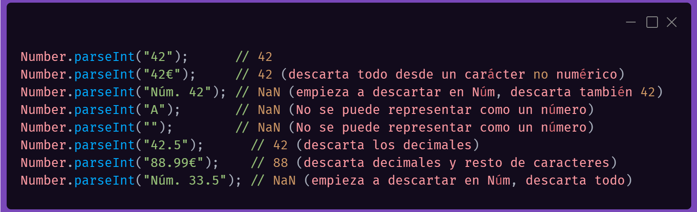
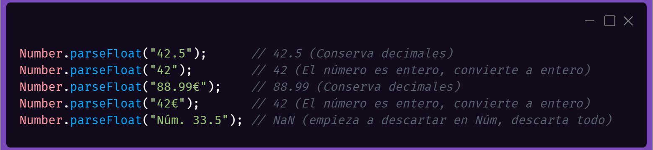
Number
Convertir texto a números

Slide 11
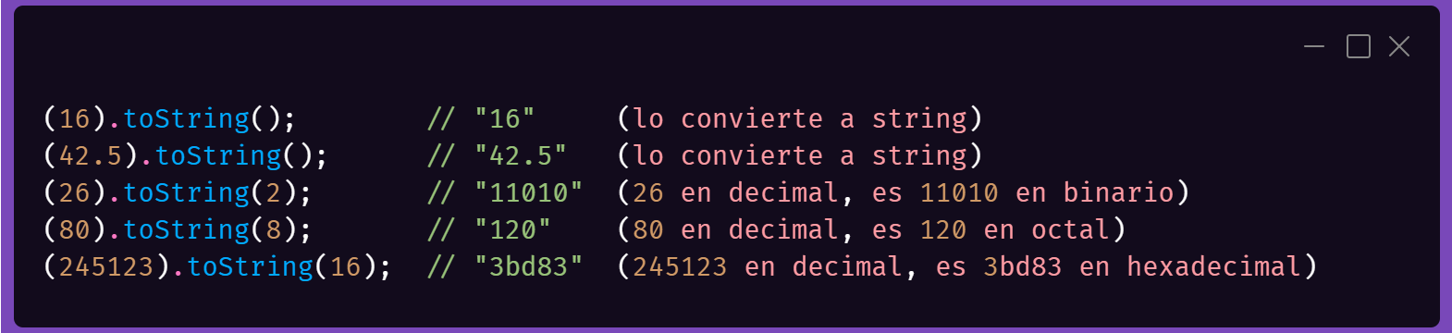
Number
De Numer a String

Slide 12

Number
Métodos Matemáticos
Método | Descripción | Ejemplo
Math.abs(x) | Devuelve el valor absoluto de x. | |x|
Math.sign(x) | Devuelve el signo del número: 1 positivo, -1 negativo
Math.exp(x) | Exponenciación. Devuelve el número e elevado a x. | e^{x}
Math.expm1(x) | Equivalente a Math.exp(x) - 1. | e^{x}-1
Math.max(a, b, c...) | Devuelve el número más grande de los indicados por parámetro.
Math.min(a, b, c...) | Devuelve el número más pequeño de los indicados por parámetro.
Math.pow(base, exp) | Potenciación. Devuelve el número base elevado a exp. | base^{exp}
Math.sqrt(x) | Devuelve la raíz cuadrada de x. | √x
Math.cbrt(x) | Devuelve la raíz cúbica de x. | √³x
Math.imul(a, b) | Equivalente a a * b, pero a nivel de bits.
Math.clz32(x) | Devuelve el número de ceros a la izquierda de x en binario (32 bits).
Math.random() | Devuelve un número al azar entre 0 y 1 con 16 decimales.

Slide 13
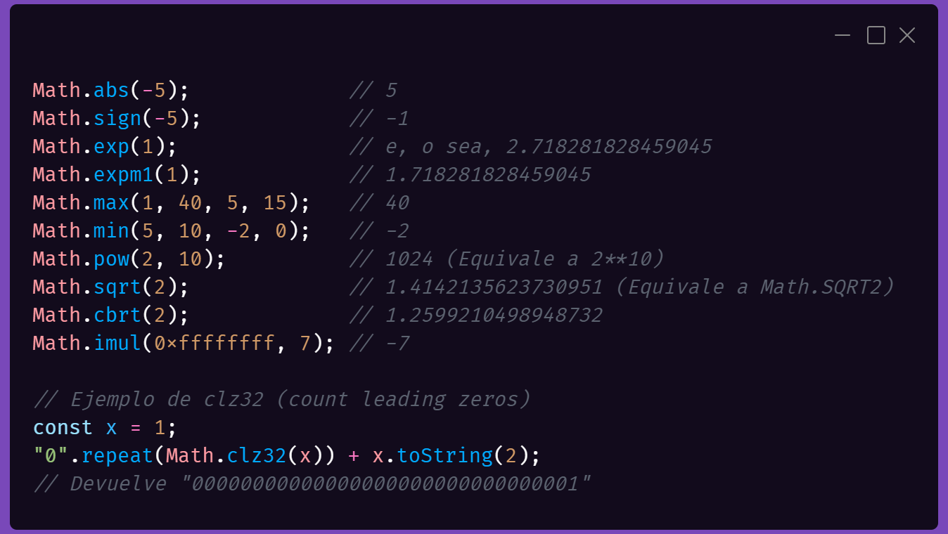
Number
Métodos Matemáticos

Slide 14
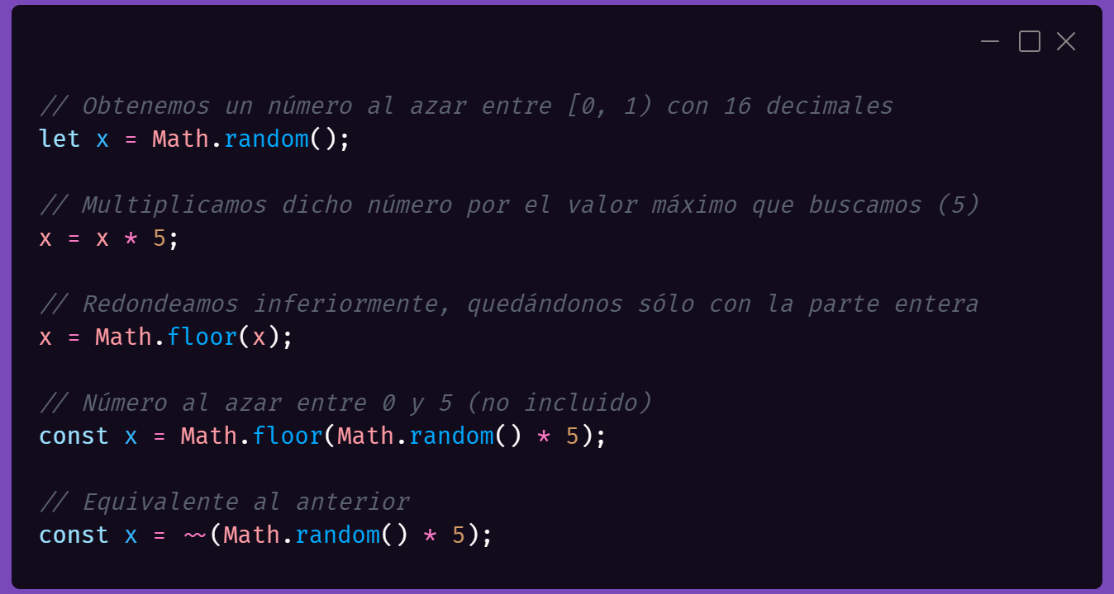
Number
.random()

Slide 15
Number
Métodos de redondeo
Método | Descripción
Math.round(x) | Devuelve x con redondeo (el entero más cercano)
Math.ceil(x) | Devuelve x con redondeo superior (el entero más alto)
Math.floor(x) | Devuelve x con redondeo inferior (el entero más bajo)
Math.fround(x) | Devuelve x con redondeo (flotante con precisión simple)
Math.trunc(x) | Trunca el número x (devuelve sólo la parte entera)

Slide 16
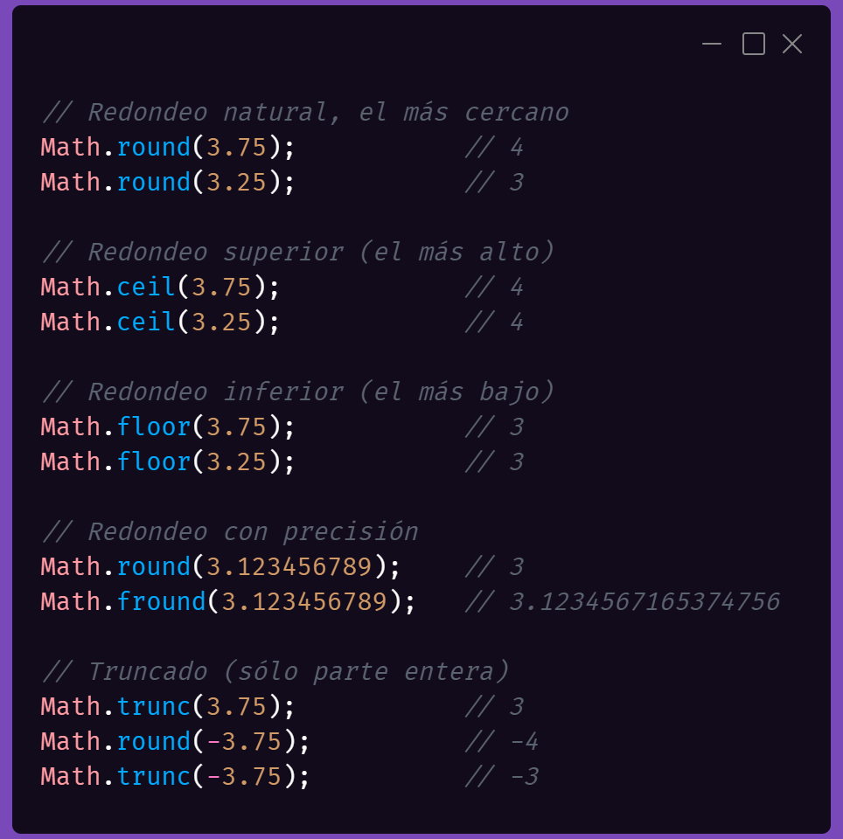
Number
Métodos de redondeo

Slide 17
Number
Métodos trigonométricos
Método | Descripción
Math.sin(x) | Seno de x
Math.asin(x) | Arcoseno de x
Math.sinh(x) | Seno hiperbólico de x
Math.asinh(x) | Arcoseno hiperbólico de x
Math.cos(x) | Coseno de x
Math.acos(x) | Arcocoseno de x
Math.cosh(x) | Coseno hiperbólico de x
Math.acosh(x) | Arcocoseno hiperbólico de x
Math.tan(x) | Tangente de x
Math.atan(x) | Arcotangente de x
Math.tanh(x) | Tangente hiperbólica de x
Math.atanh(x) | Arcotangente hiperbólica de x
Math.atan2(x, y) | Arcotangente del conciente de x/y
Math.hypot(a, b..) | Devuelve la raíz cuadrada de a² + b² + ...

Slide 18
Number
BigInt
BigInt es un tipo de dato de Javascript que nace con la idea de permitir representar valores muy grandes, de una forma relativamente sencilla y compatible con lo que ya existe.
Constructor | Descripción
BigInt(number) | Devolvemos un número BigInt a partir de un number pasado por parámetro.
number+n | Simplemente, añadir una n al final del número. Notación preferida.
La problemática que existe actualmente con el tipo de dato Number es que valores más grandes de 253-1 no pueden ser representados, ya que superarían el límite seguro Number.MAX_SAFE_INTEGER y algunos resultados podrían perder precisión

Slide 19
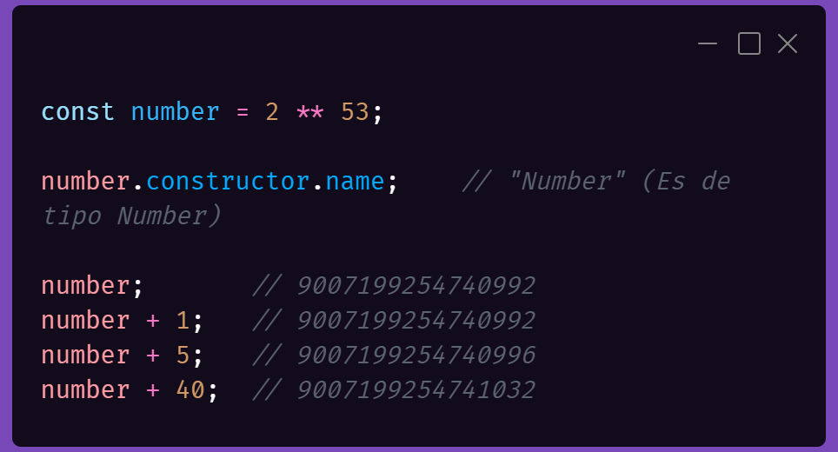
Number
BigInt

Slide 20
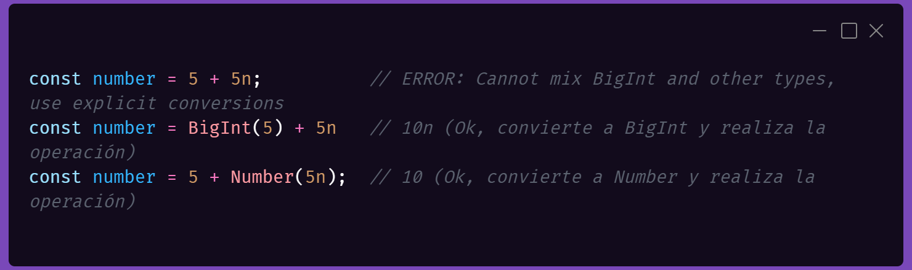
Number
Mezclando tipos de dato
Pasas el Number a BigInt correctamente, pero el Number ya había perdido precisión previamente
Pasas el BigInt a Number pero pierdes precisión en el proceso, porque Number no puede representarlo

Slide 21

Number
Métodos de BigInt
Método | Descripción
BigInt.asIntN(bits, bigNumber) | Ajusta bigNumber a Number bits (devuelve entero con signo).
BigInt.asUintN(bits, bigNumber) | Ajusta bigNumber a Number bits (devuelve entero sin signo).

Slide 22
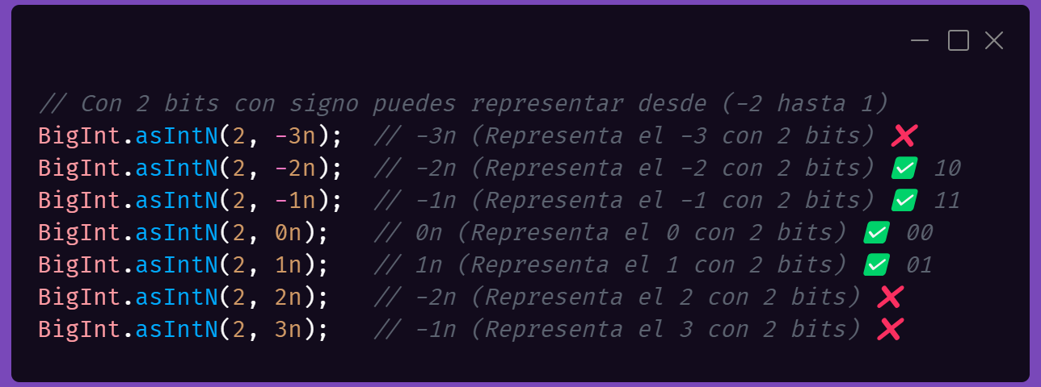
Number
Métodos de BigInt

Slide 23
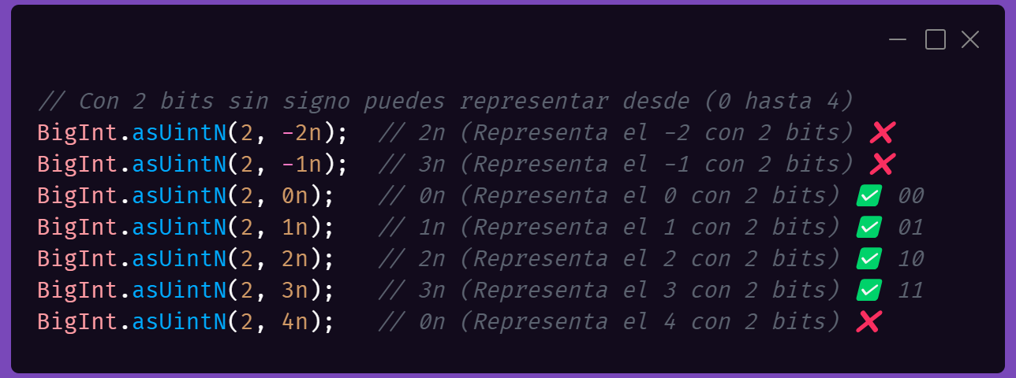
Number
Métodos de BigInt

Slide 24


